Slide 1

Аналитический отчет по итогам реализации
программы
летнего оздоровительного лагеря
«Кто куда,
а мы в КИНО»
Номинация: «Создание условий в оздоровительном лагере для приобщения
детей и подростков к различным видам киноискусства в рамках года кино»

Slide 2

Люди приходят в кино,
чтобы разделить
одну и ту же мечту.
(Бернардо Бертолуччи.)

Slide 3
Цель программы:
Создание оптимальных условий, обеспечивающих отдых детей, их оздоровление и творческое развитие, приобщение детей к различным видам киноискусства.
Задачи:
Создать условия для раскрытия и развития творческого потенциала каждого ребенка.
Заинтересовать детей отечественным кинематографом.
Духовно-физическое оздоровление и психологическая разгрузка участников смены.
Привить навыки здорового образа жизни.
Развивать познавательную активность, расширять кругозор ребенка через игровой сюжет с учетом интереса, возрастных особенностей и интеллектуального уровня.
Формировать самостоятельность и ответственность за свою деятельность.

Slide 4
Результаты:
Для детей
Расширение представлений детей об истории российского кинематографа.
Физическое и психологическое оздоровление детей.
Для педагогов
Активное участие детей в мероприятиях лагеря.
Улучшение антропометрических данных.
Самореализация в творческой и познавательной деятельности.
Развитие патриотической активности.
Развитие лидерских качеств и умений.
Приобретение детьми опыта общения со сверстниками.
Эмоциональное благополучие воспитанников.
Расширение знаний детей по истории кино, привлечение внимания к различным видам киноискусства.
Умение ставить себя рядом с ребенком в деятельности.
Приобретение опыта помощи ребенку, создание ситуации успеха.

Slide 5
Создано три киностудии
«Солнечные зайчики»
«В кадре»
«Великие капитаны»

Slide 6
Состав обучающихся

Slide 7
Результаты анкетирования детей
(на входе)

Slide 11
Патриотическое воспитание
«Страшное слово – Война» (встреча с ветеранами ВОВ)
Акция «Ветеран живет рядом!»
Мероприятия по ПДД
Викторина «Азбука безопасности»
Мероприятия по экологии, ЗОЖ
«Мир природы». Интересные факты из жизни живой природы.
Экскурсия в музей им Г.И. Невельского
Викторина
«Великая Победа!»
Маршрутная игра «Наш Солигалич»
Дети – герои войны! Беседа (презентация)
«Безопасное колесо» – маршрутная игра
«Дорожные знаки – наши друзья» – творческий конкурс.
«Правила знай и применяй!» - спортивный праздник
Профилактическая акция «Будь ярким! Стань заметным»
«Интеллектуальная мозаика» - маршрутная игра.
«Брейн – ринг». Интеллектуальное мероприятие по телевизионным программам.
«Берегите свое Здоровье!» – беседа (Презентация)

Slide 12
Спортивные мероприятия
«Мама, папа, я –спортивная семья» - соревнование
Дружеский бадминтон
Творческие мероприятия
Запуск программы «Кто куда, а мы в Кино!»
День «Спорта»
Веселые старты «Ералаш»
Спортивная эстафета «Рекордсмены»
Юмористический футбол без правил – дети против вожатых
Творческий день «Таланты и Поклонники» – встреча с интересными людьми.
Киноконцерт.
Мастер-класс. «Мы режиссеры мультфильма»
«Говорун шоу», «Гостевины»; «Кино-ляп»; «КВГ».
Творческий концерт
«Вместе с годом Кино»

Slide 13
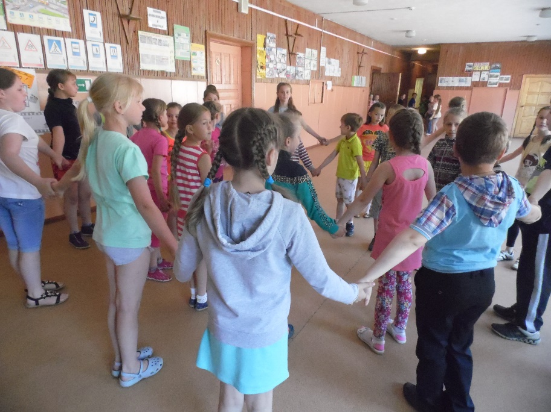
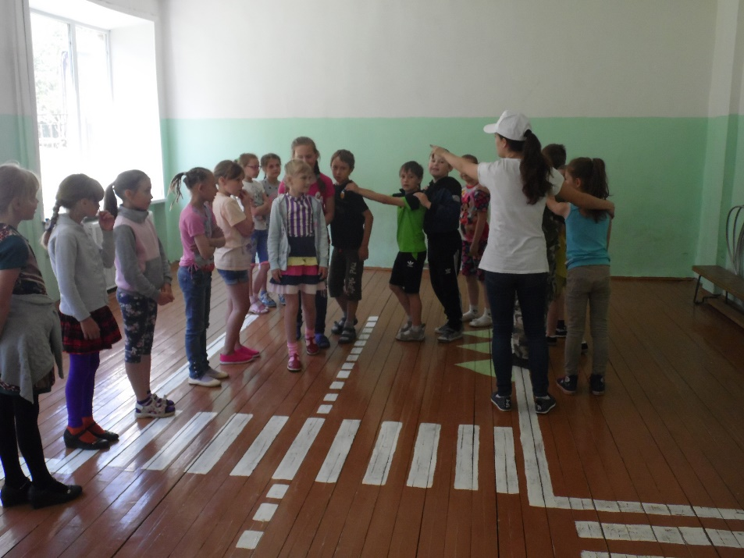
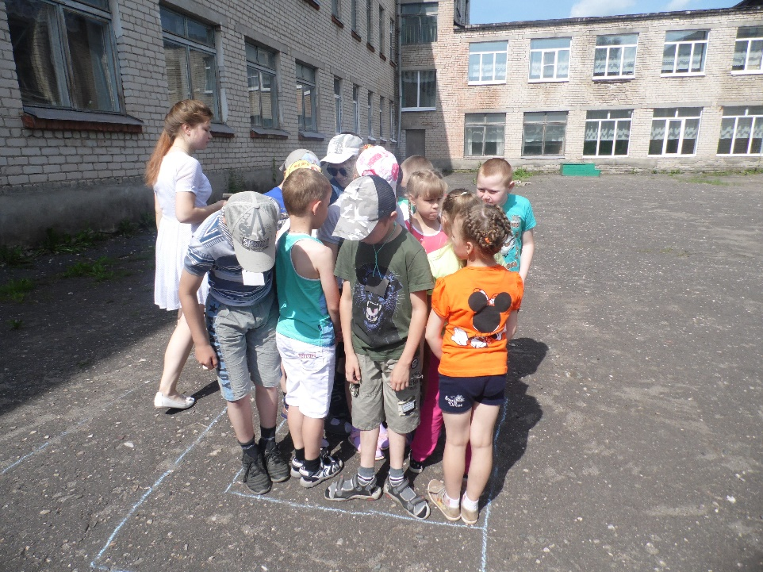
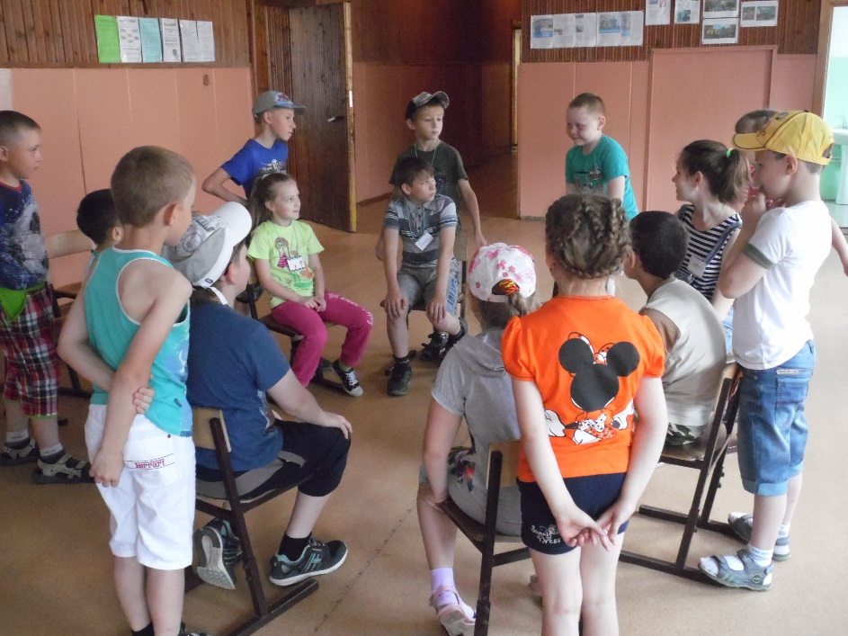
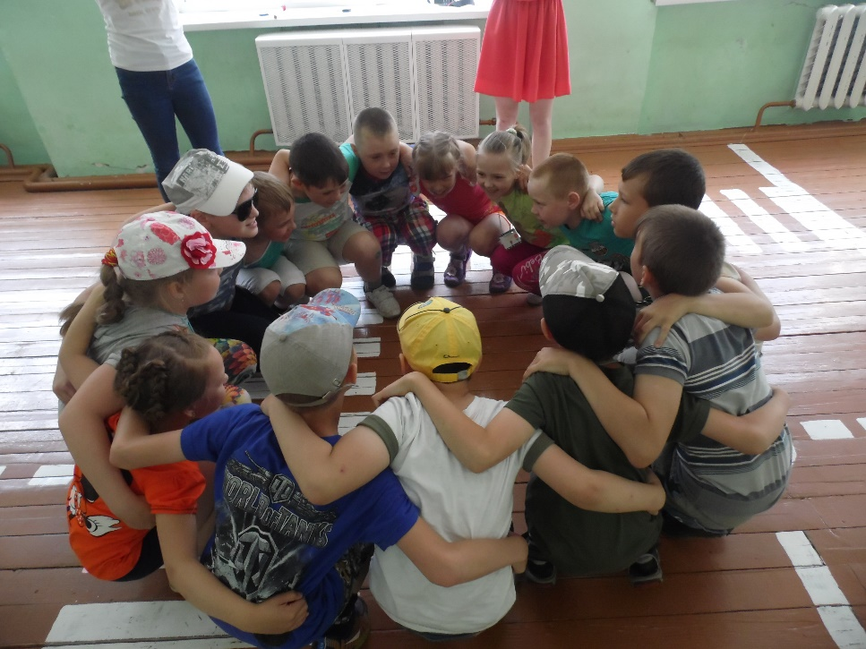
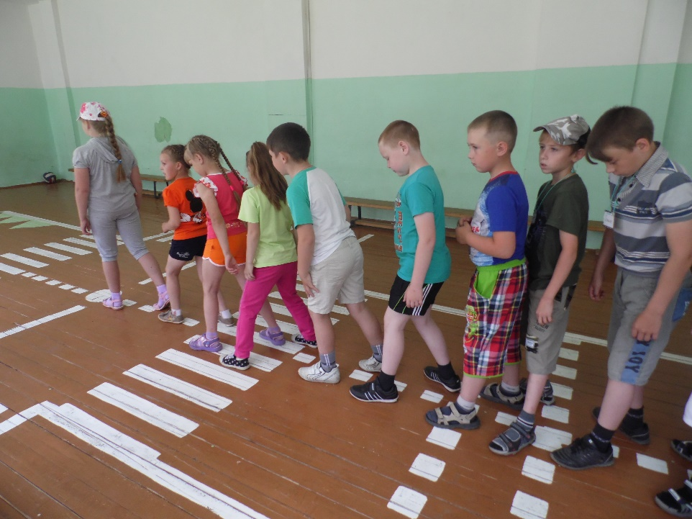
Организационный период

Slide 14
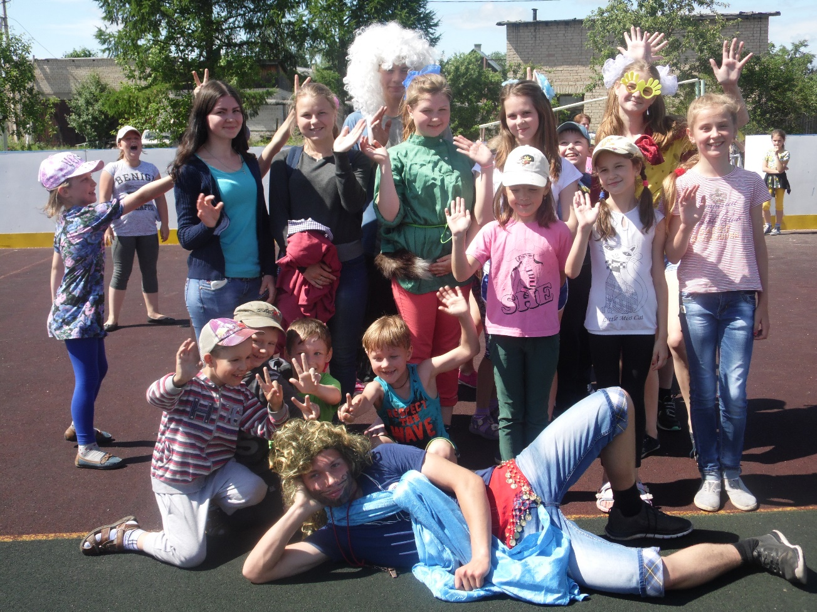
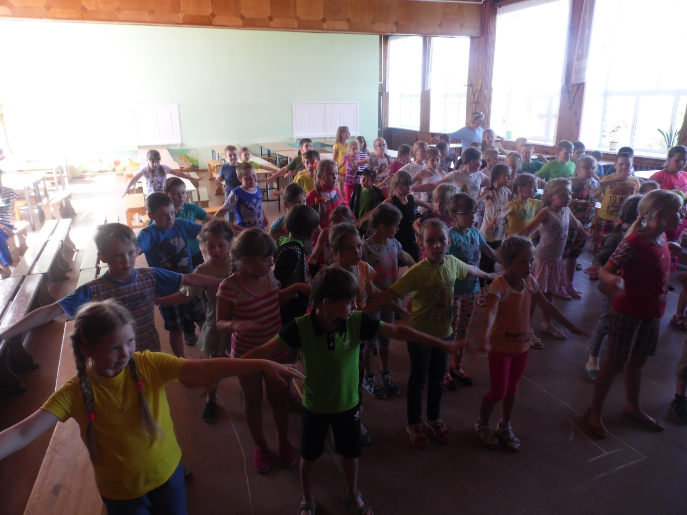
Основной период

Slide 15
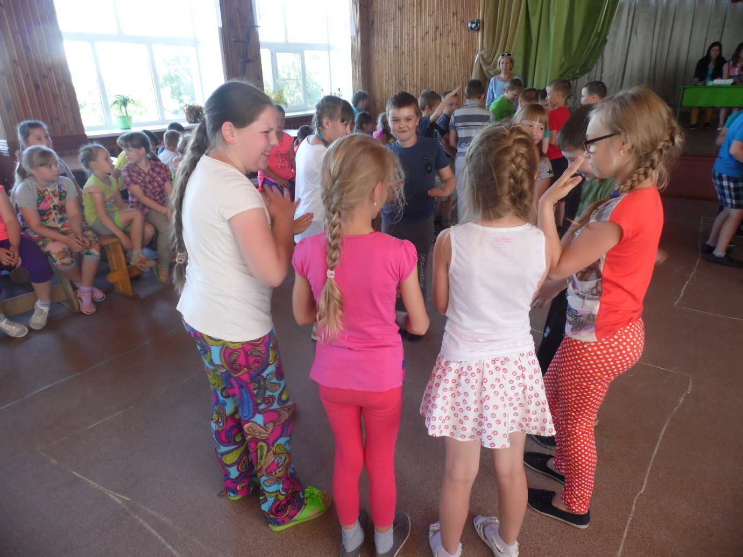
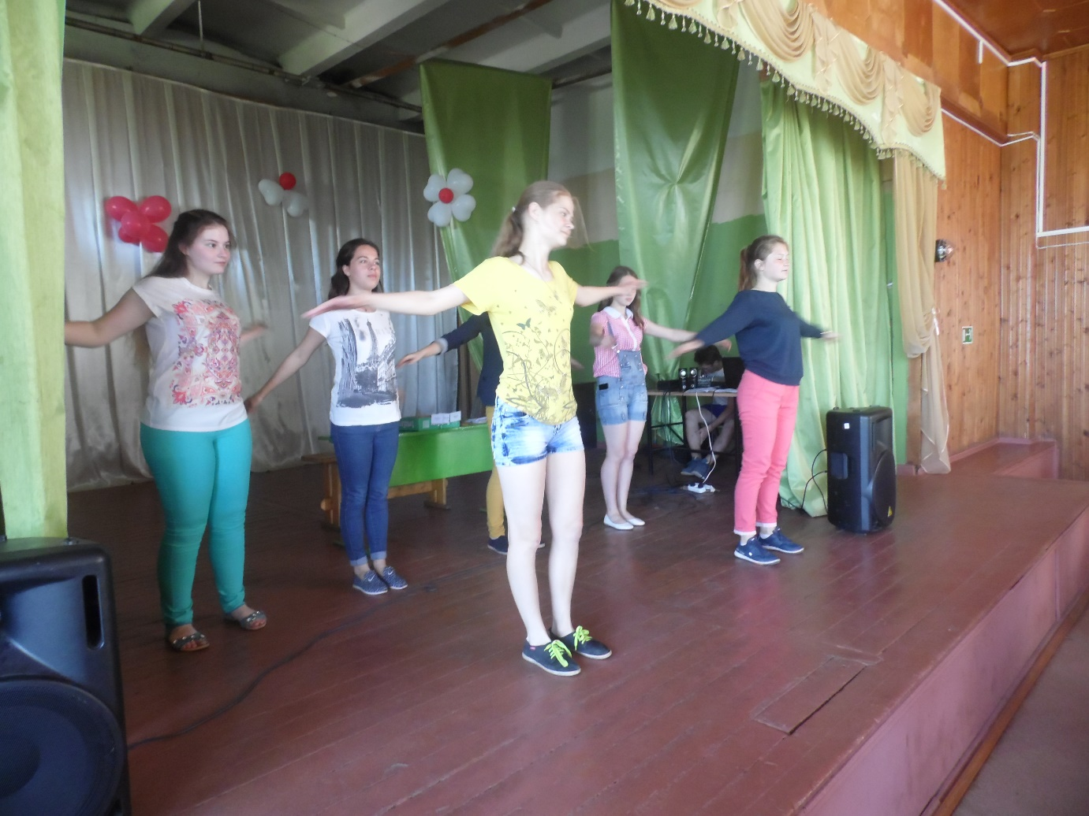

Slide 16
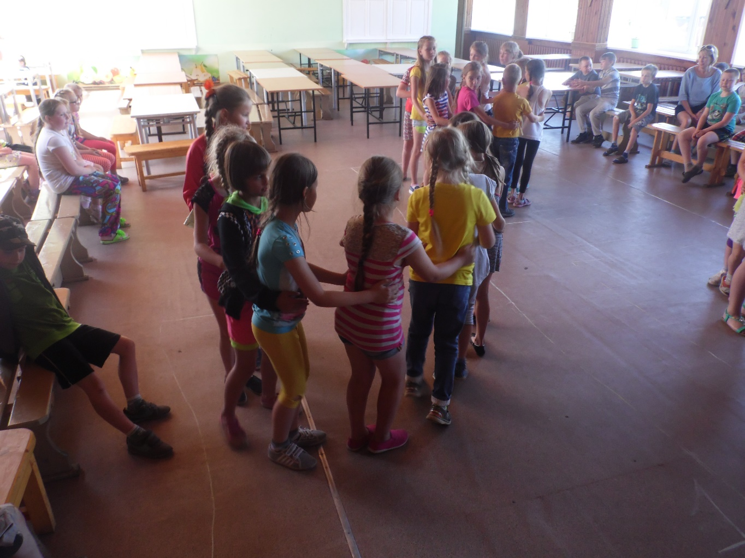
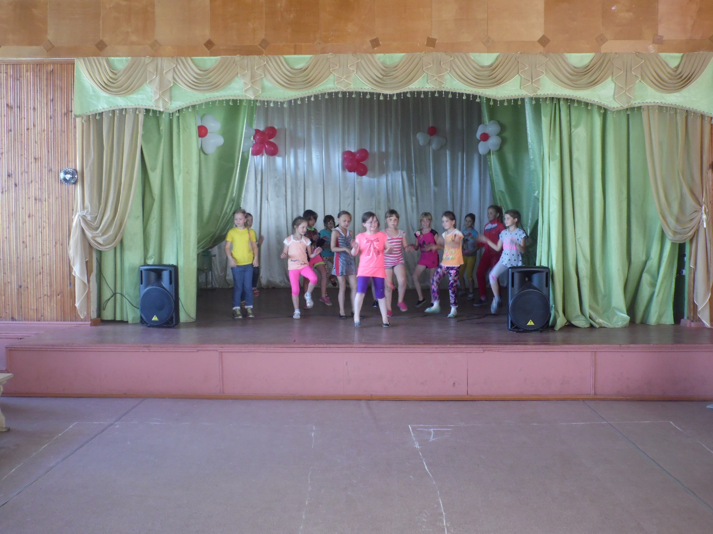

Slide 17
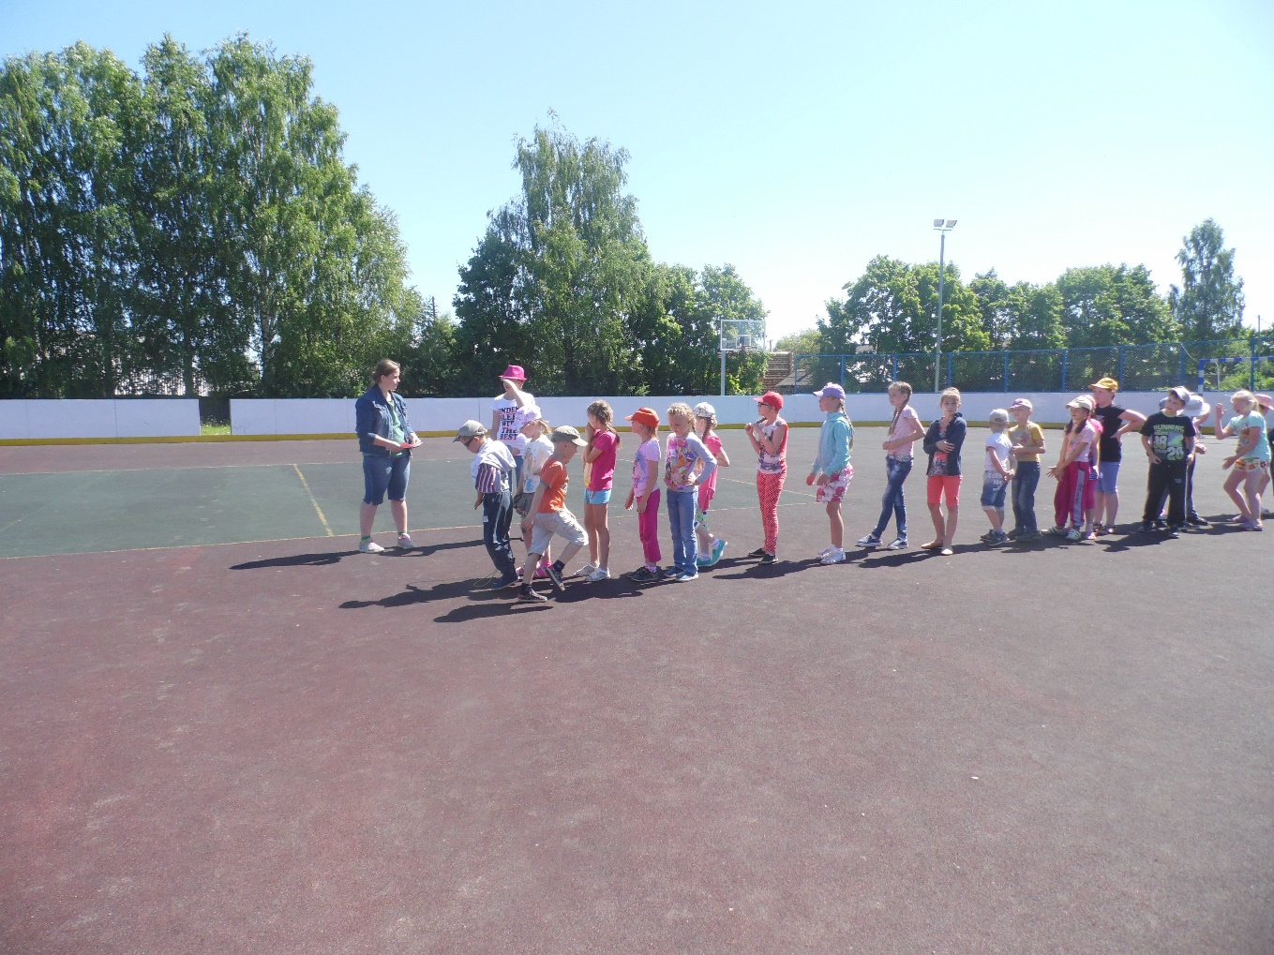
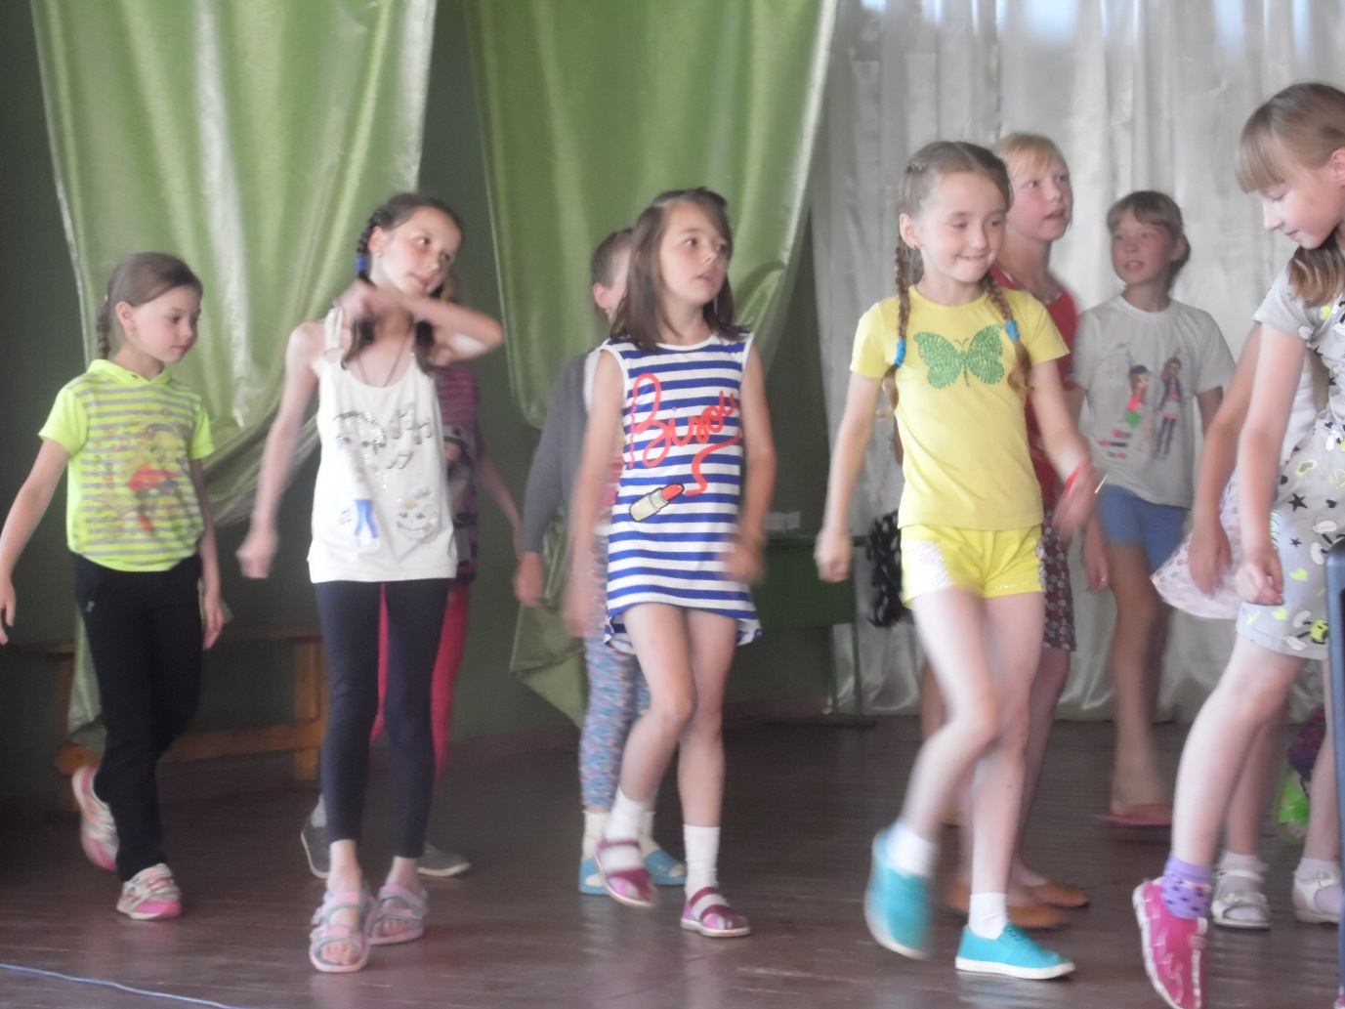

Slide 18
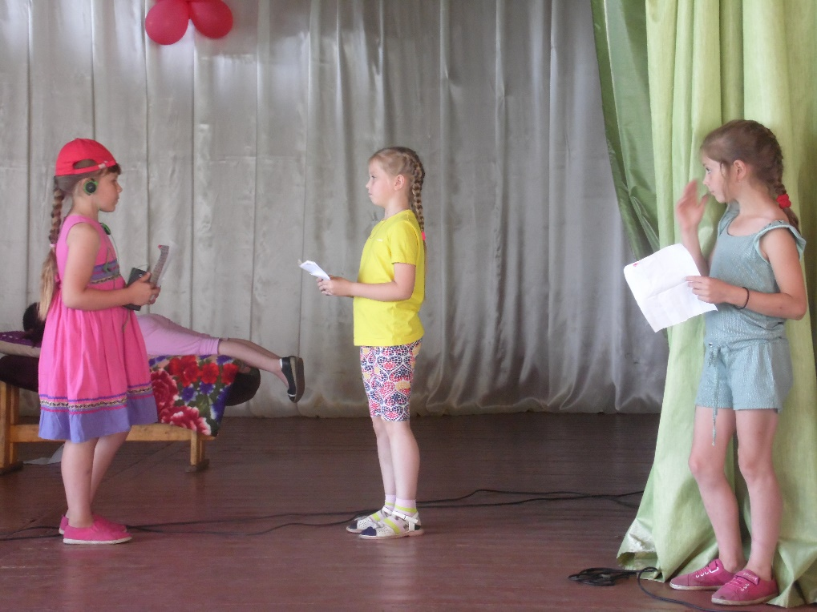
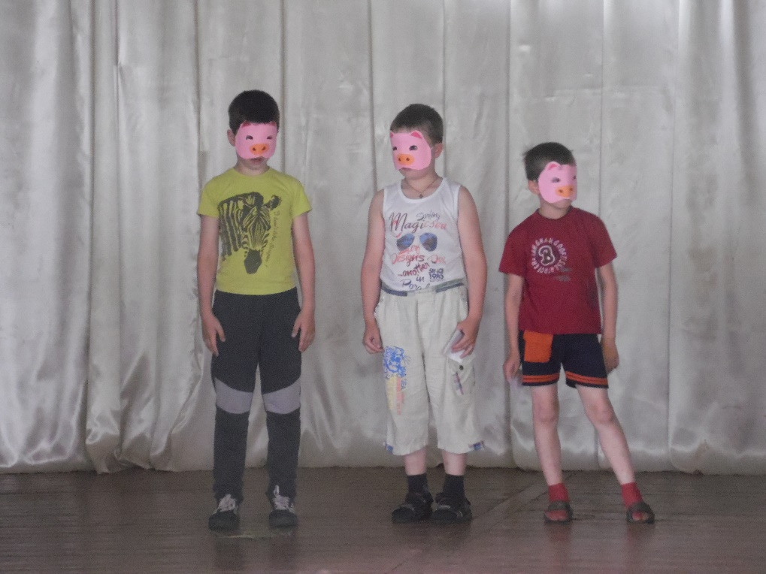
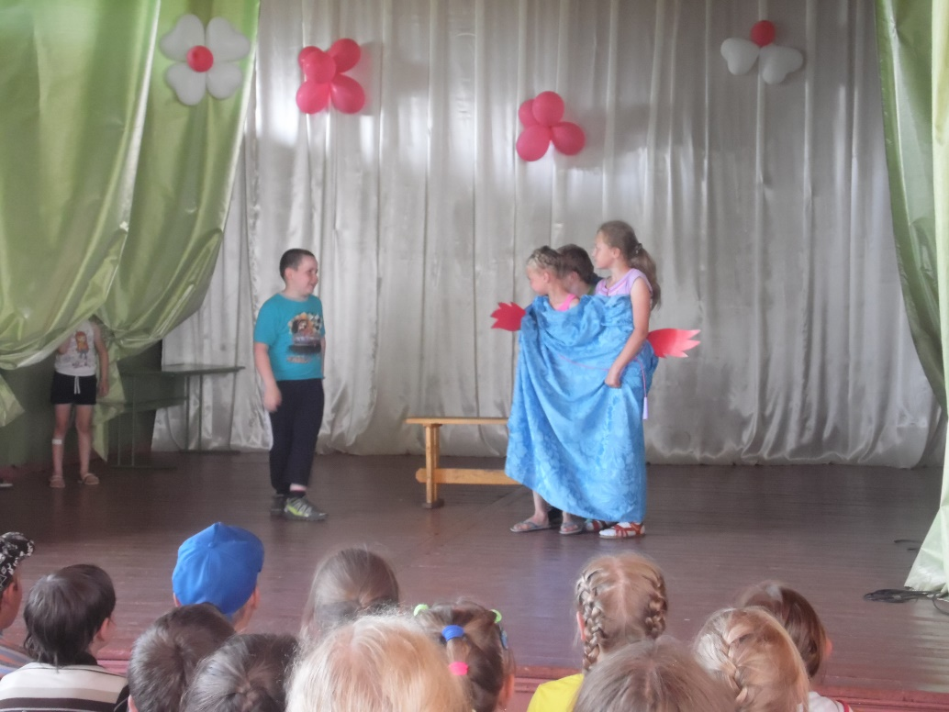
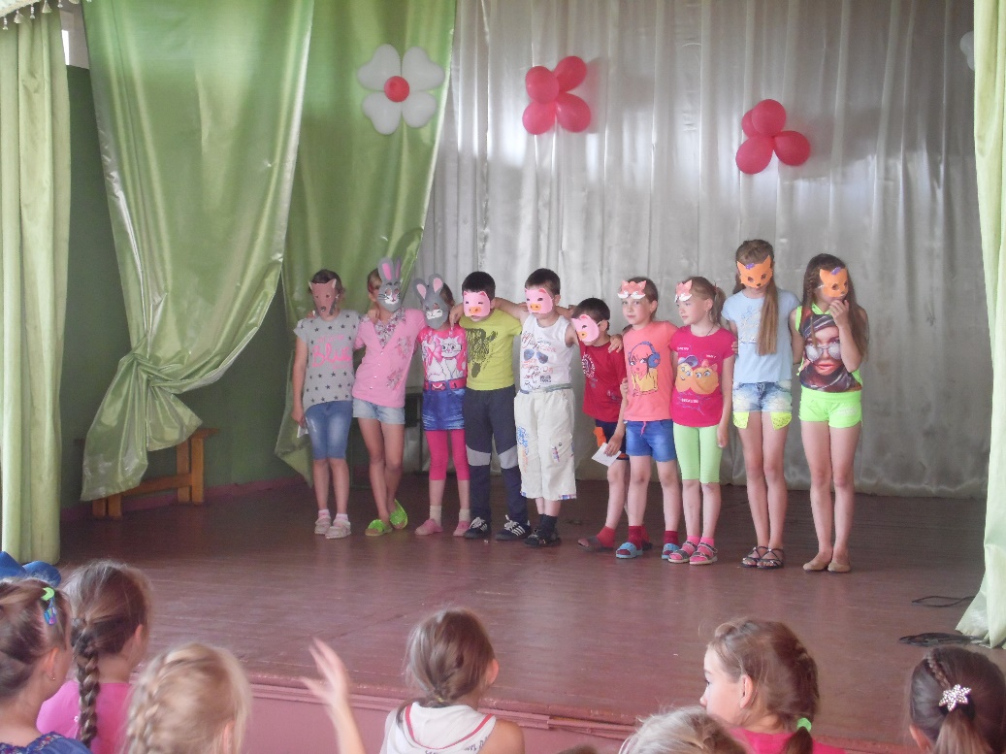

Slide 19
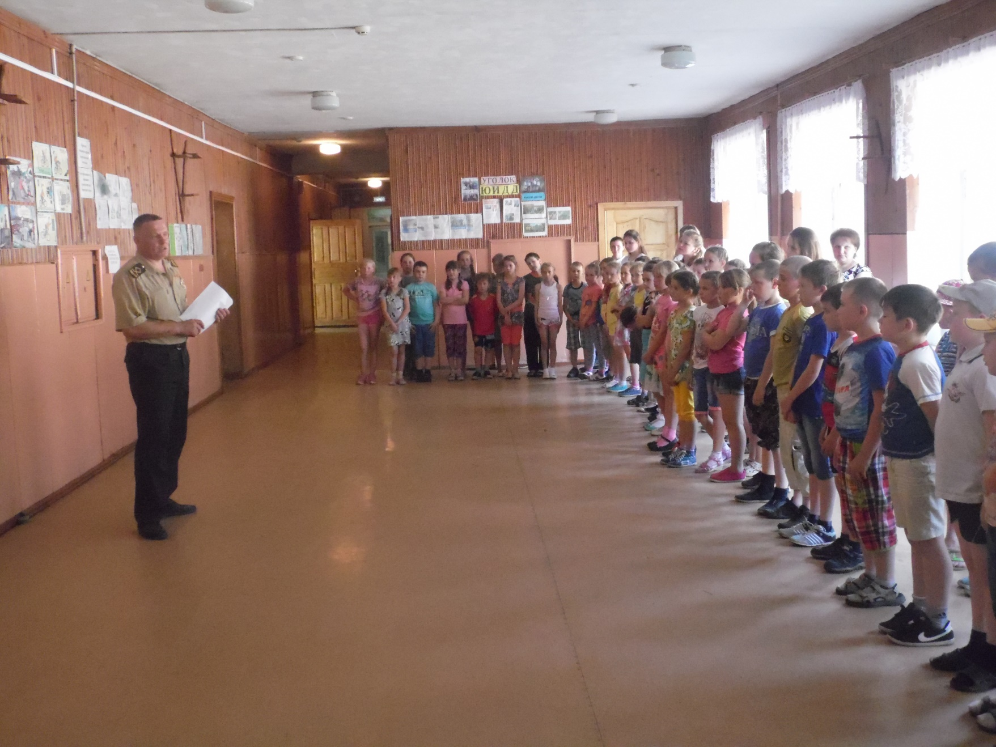
Неделя безопасности
21.06.2016 г. помощник главы Солигаличского муниципального района по МОБ работе ГО ЧС Артеменкова О.Б., гос. инспектор ФКУ «ГИМС МЧС России по КО» Галичского участка В.А. Курильчиков провели инструктаж по безопасному поведению на воде.

Slide 20
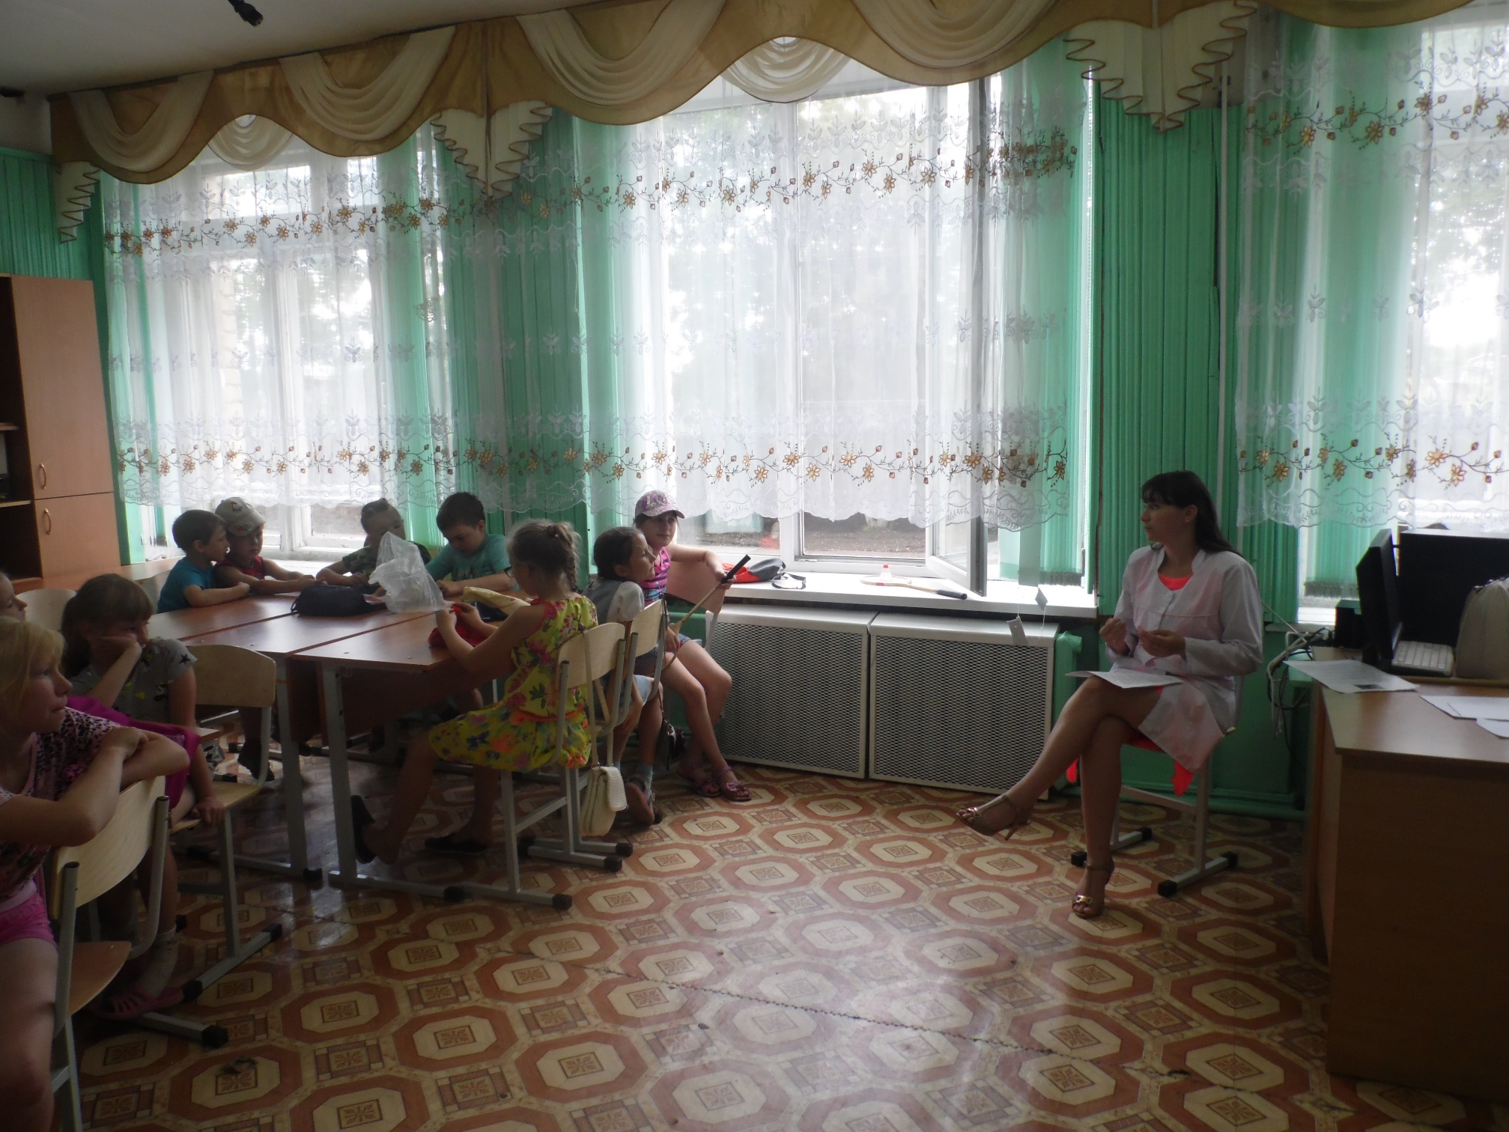
Медицинский работник школы А.Н. Румянцева с первого дня смены заботится о здоровье детей: рассказала о правилах поведения и безопасности в лагере, об опасности клещей, клещевом энцефалите, правильном питании, личной гигиене и закаливании, солнечном и тепловом ударе.

Slide 21
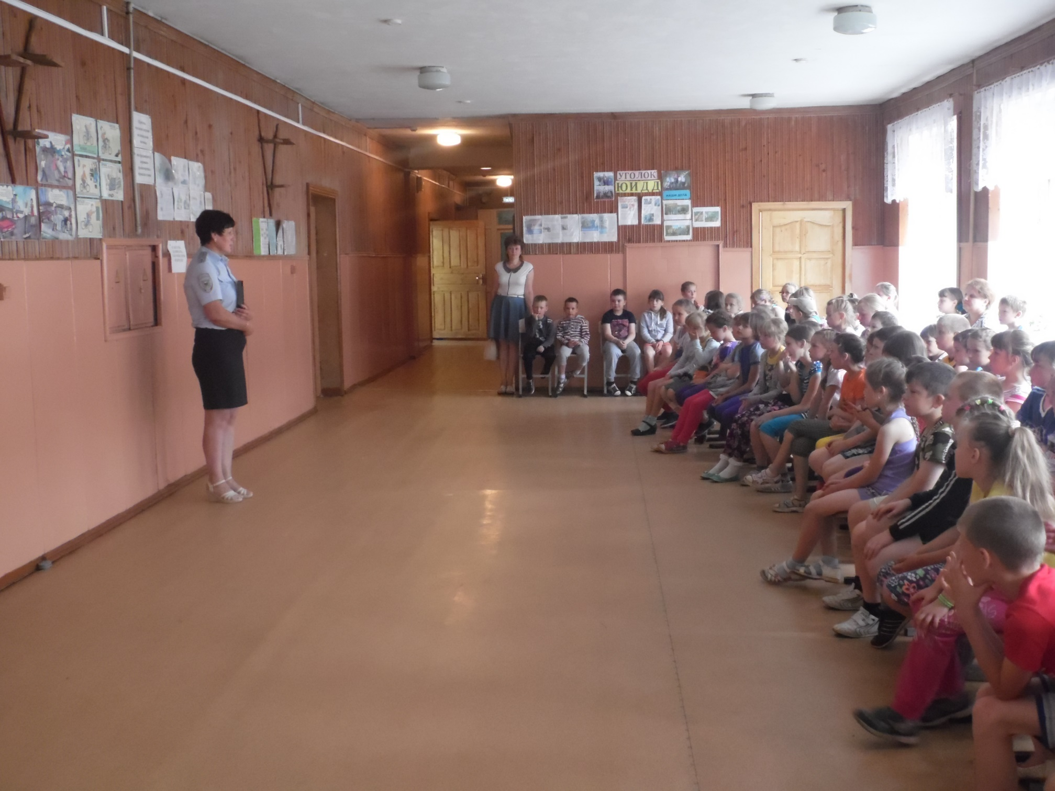
24.06.2016г. И.Б. Иванова - инспектор ПДН, провела инструктаж по профилактике правонарушений, по соблюдению ПДД, ответственности обучающихся за совершение правонарушений; комендантский час.

Slide 22
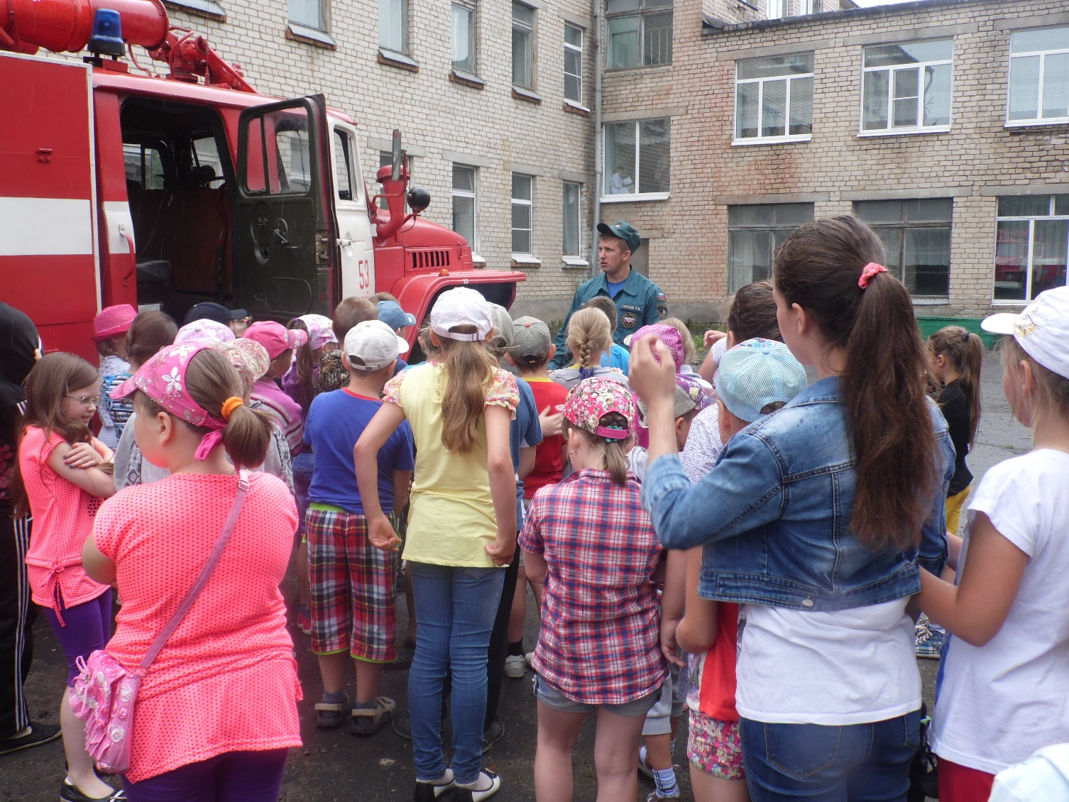
23.06.2016 начальник ТО НД «Солигаличского муниципального района» А. В. Колесов совместно с сотрудниками «ПСЧ №19» А.А. Кошелевым, П.Н. Голубевым рассказали о правилах пожарной безопасности. У детей была возможность исследовать пожарную машину, чему они были очень рады!

Slide 23
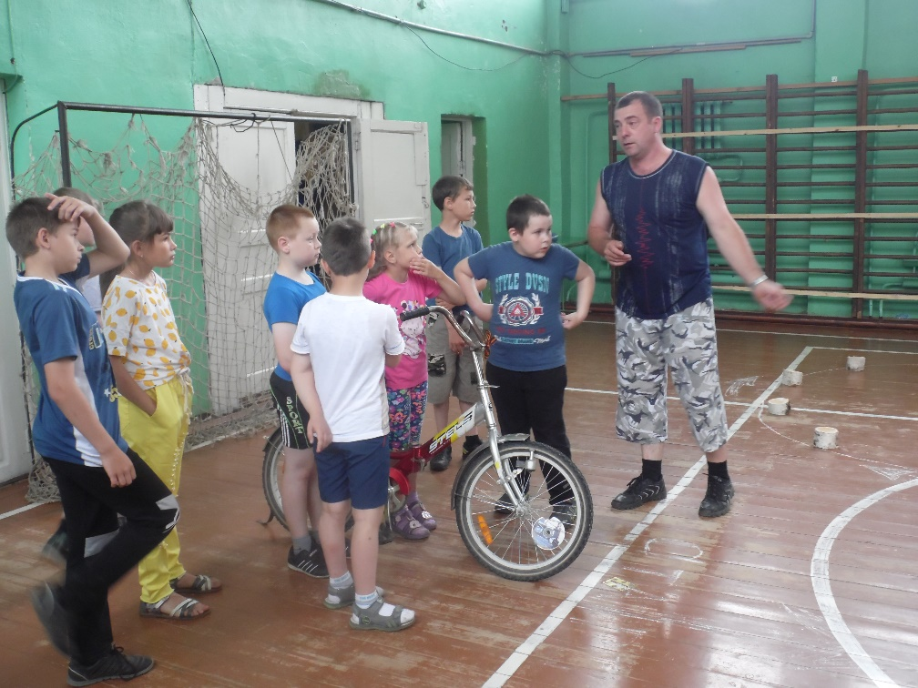
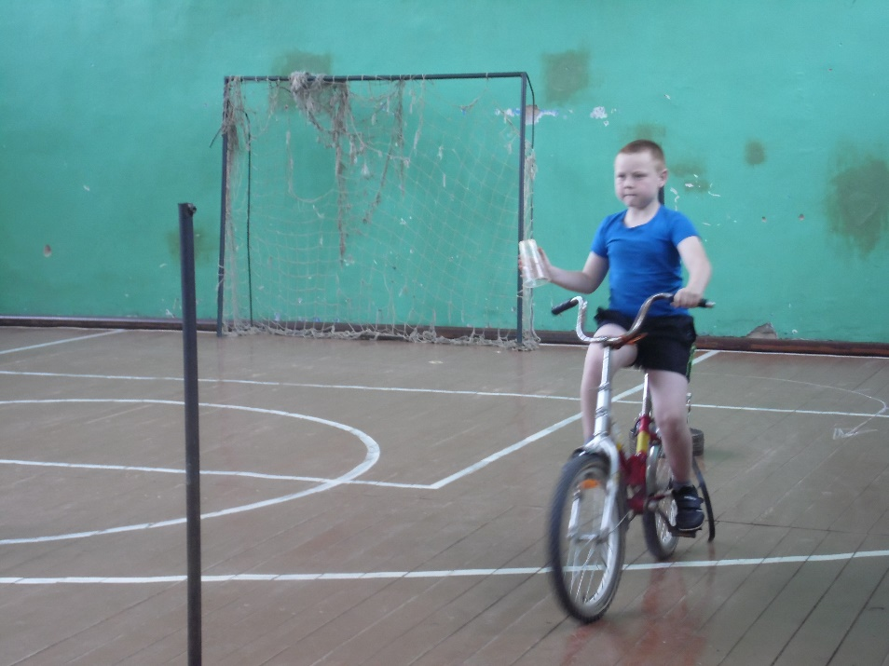
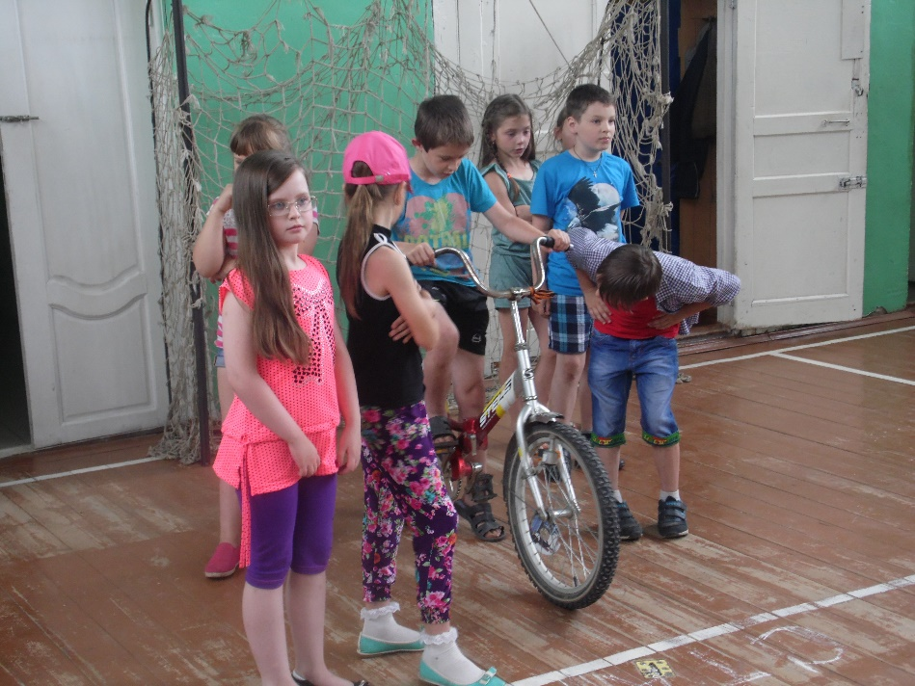
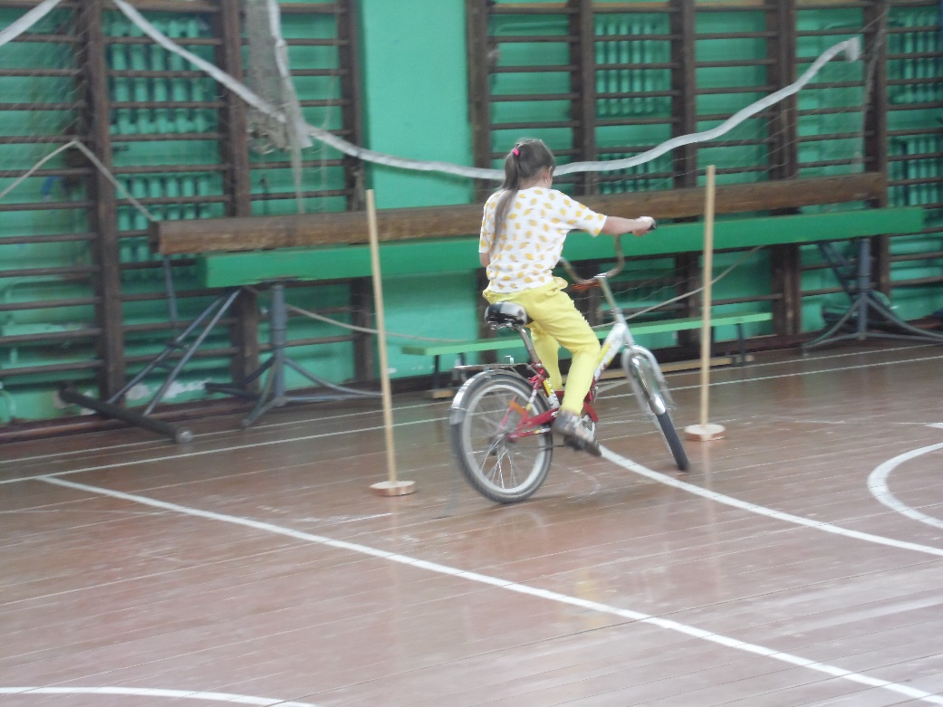
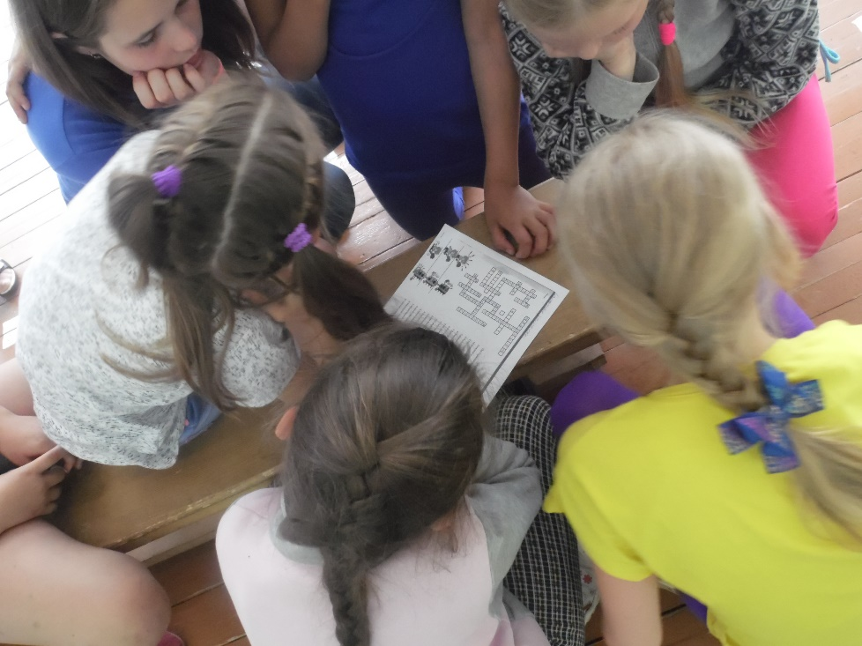
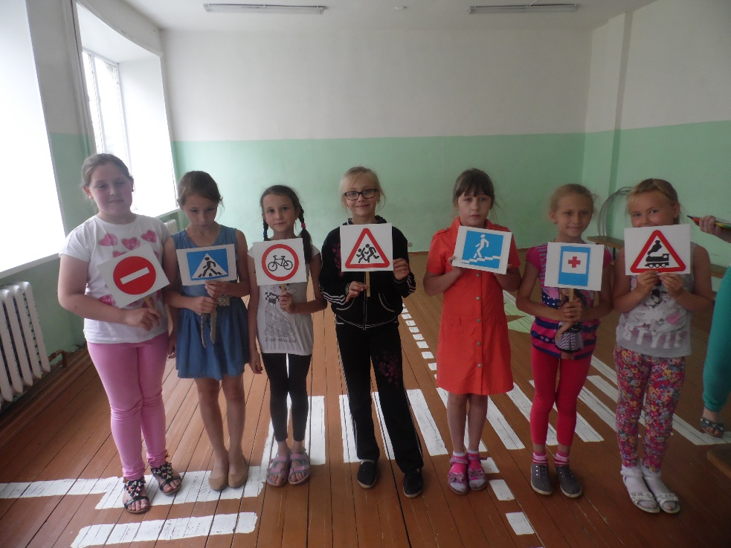
Мероприятия по ПДД

Slide 24
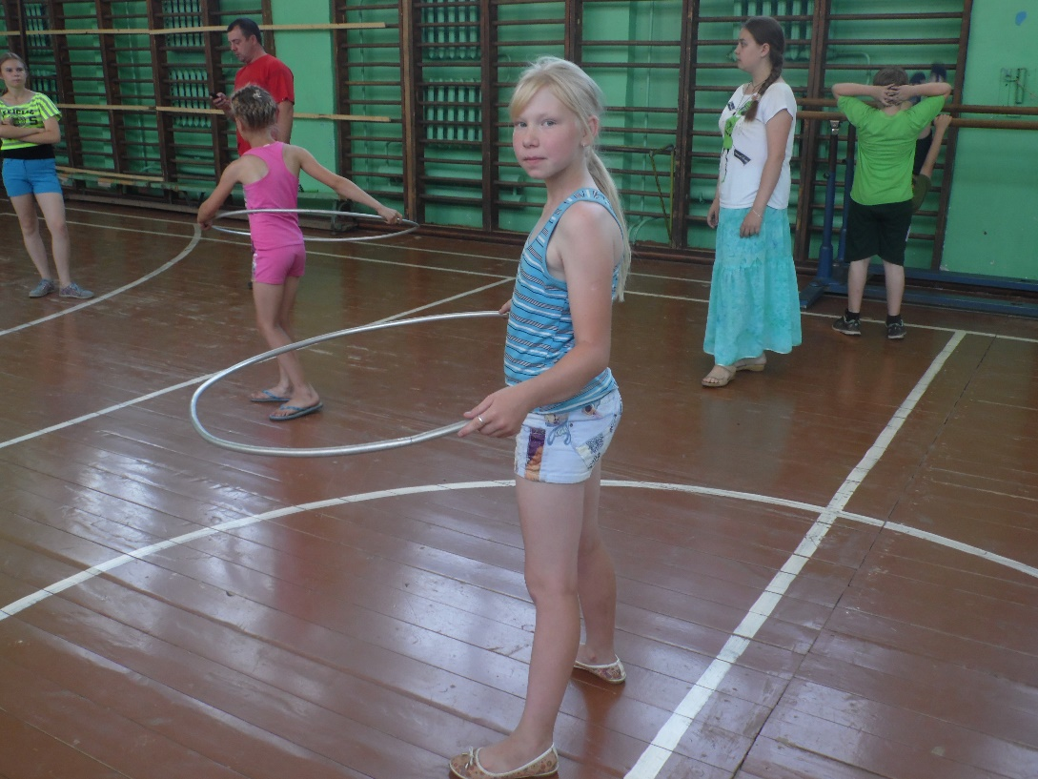
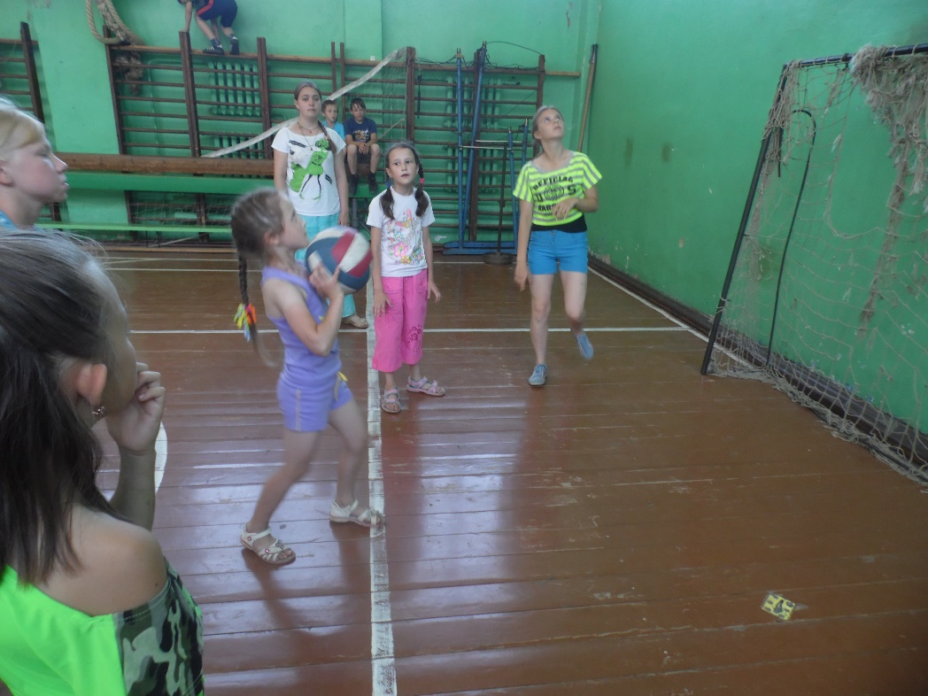
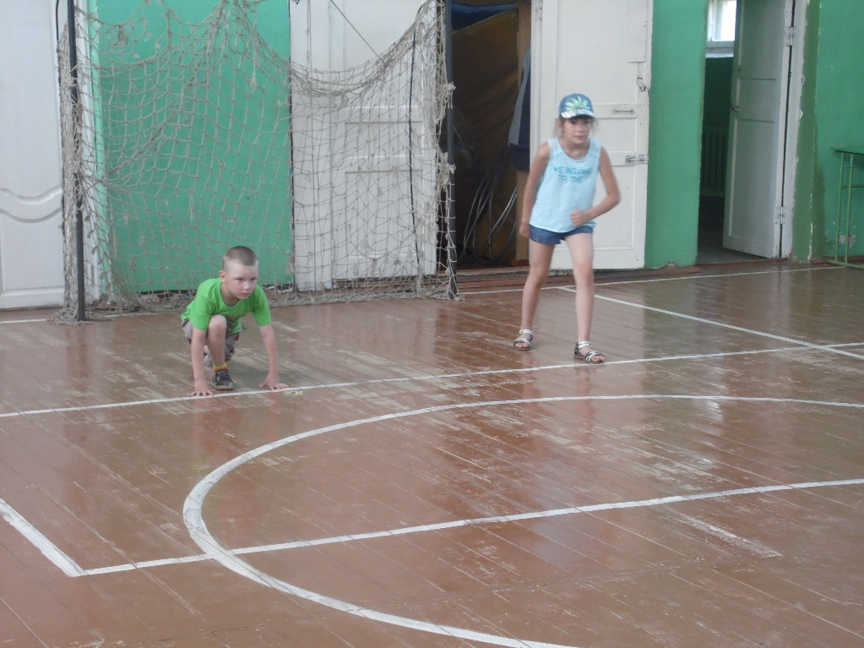
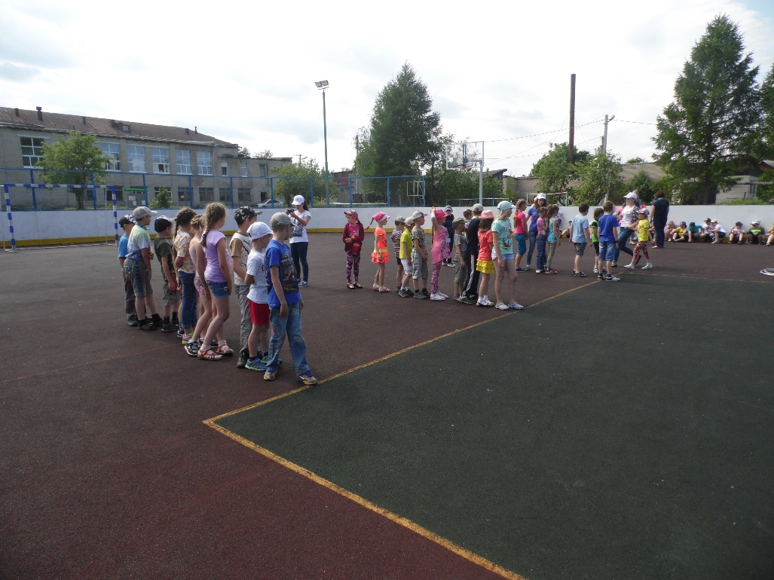

Slide 25
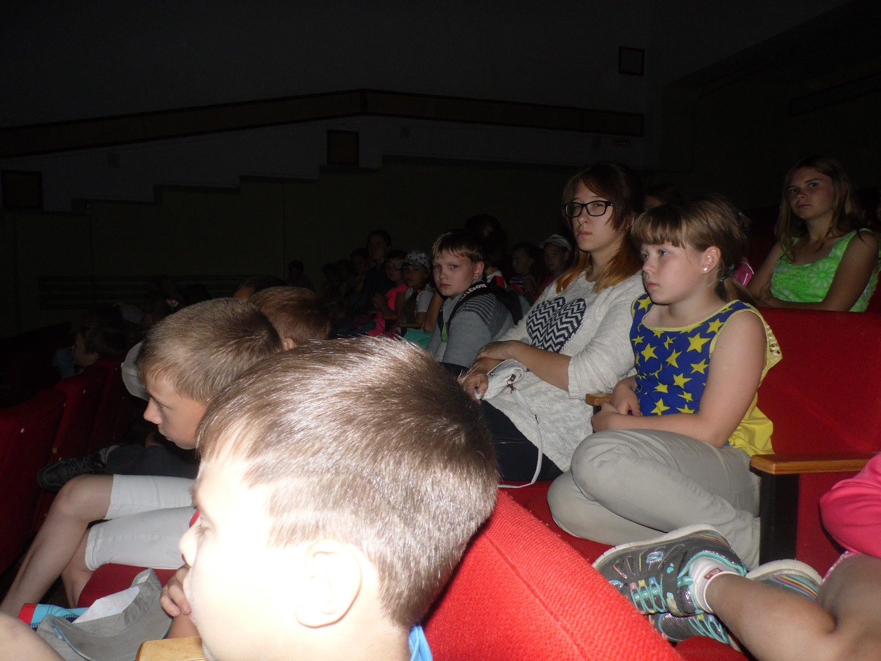
«Королевство кривых зеркал»
«Снежная королева»
«Крепость: щитом и мечом»

Slide 26
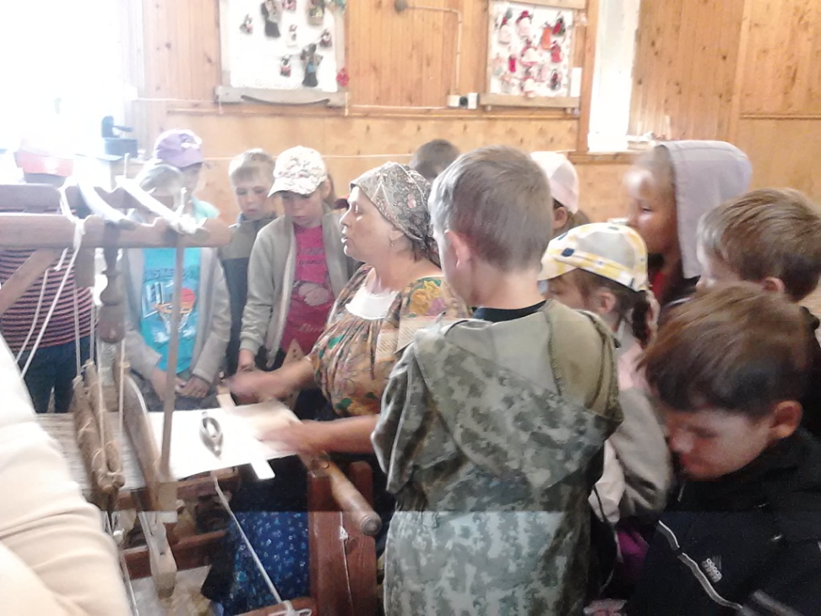
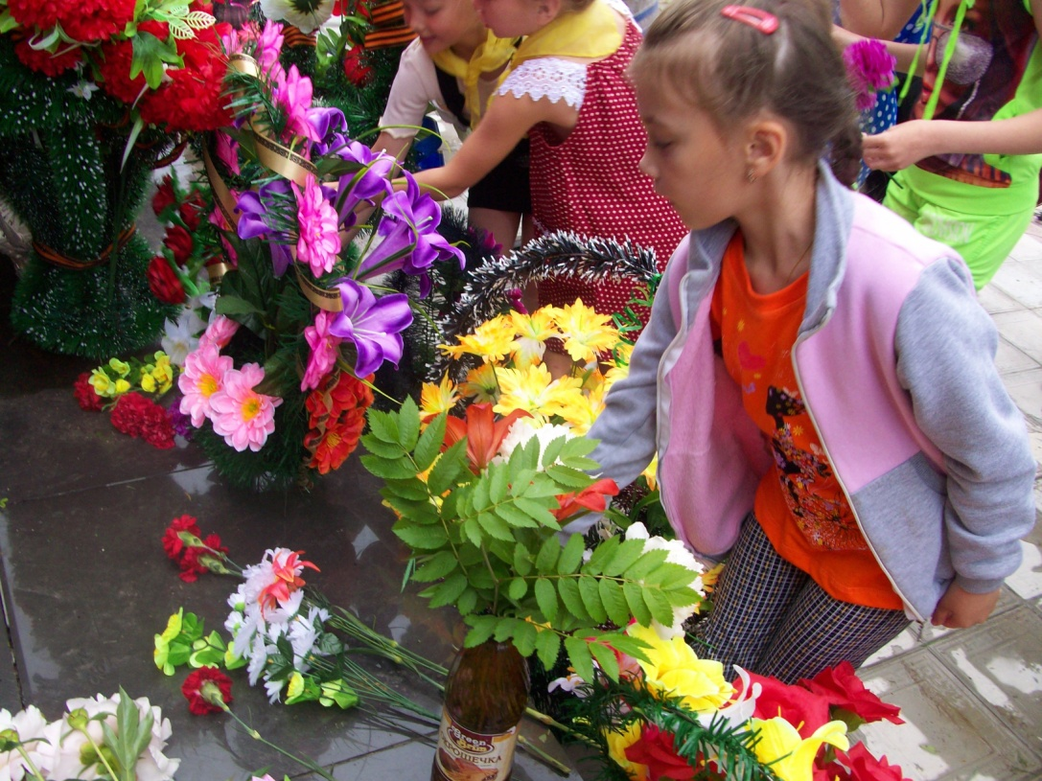
Посещение
духовно – просветительского центра «Солоница»
День Памяти
и Скорби!

Slide 27
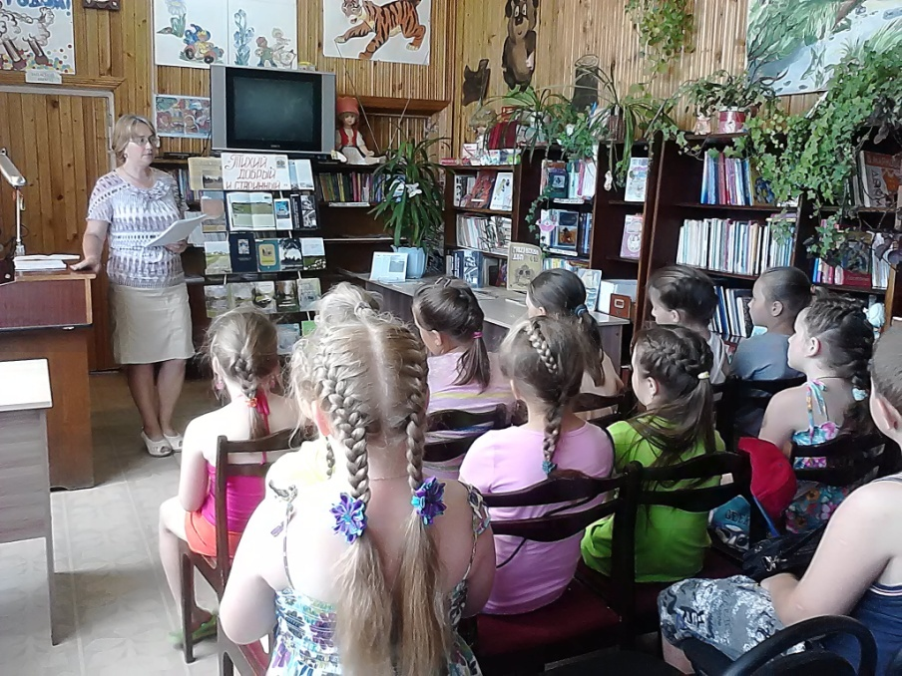
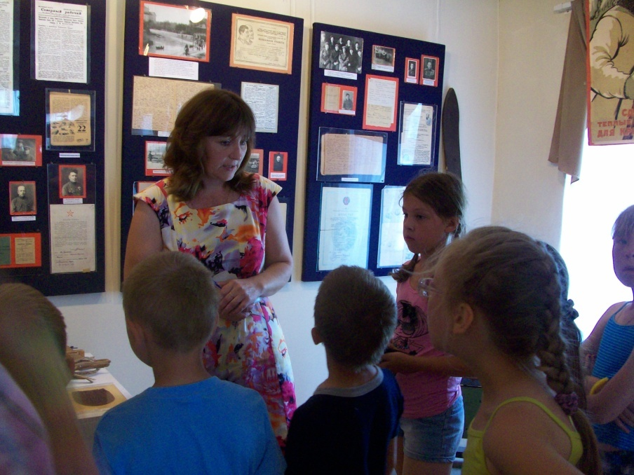
Городская детская библиотека.
Мероприятие, посвященное году Кино.
Посещение музея
им. Г.И. Невельского.

Slide 29
Привлечение семей,
находящихся в трудной жизненной ситуации

Slide 30
Победители смены «Кто куда, а мы в Кино!»
Номинация «Самый спортивный отряд» «Солнечные зайчики»
Номинация «Самый творческий отряд»
«В кадре»
Номинация «Самый дисциплинированный отряд»
«Великие капитаны»

Slide 31
Результаты анкетирования в конце смены

Slide 33
Заинтересованность и удовлетворённость детей и педагогов реализацией программы, благоприятный психологический климат, через предложенные формы работы.

Slide 34
Диагностика настроения

Slide 35
Сколько песен спето о лете?
Сколько сказок о нем сочинили?
Никогда и нигде на свете
Мы о нём позабыть не в силе!
Лето – время чудес и открытий,
Время солнца, улыбок, проказ.
Школьный лагерь – одно из событий –
Приготовило лето для нас!

